Slide 1
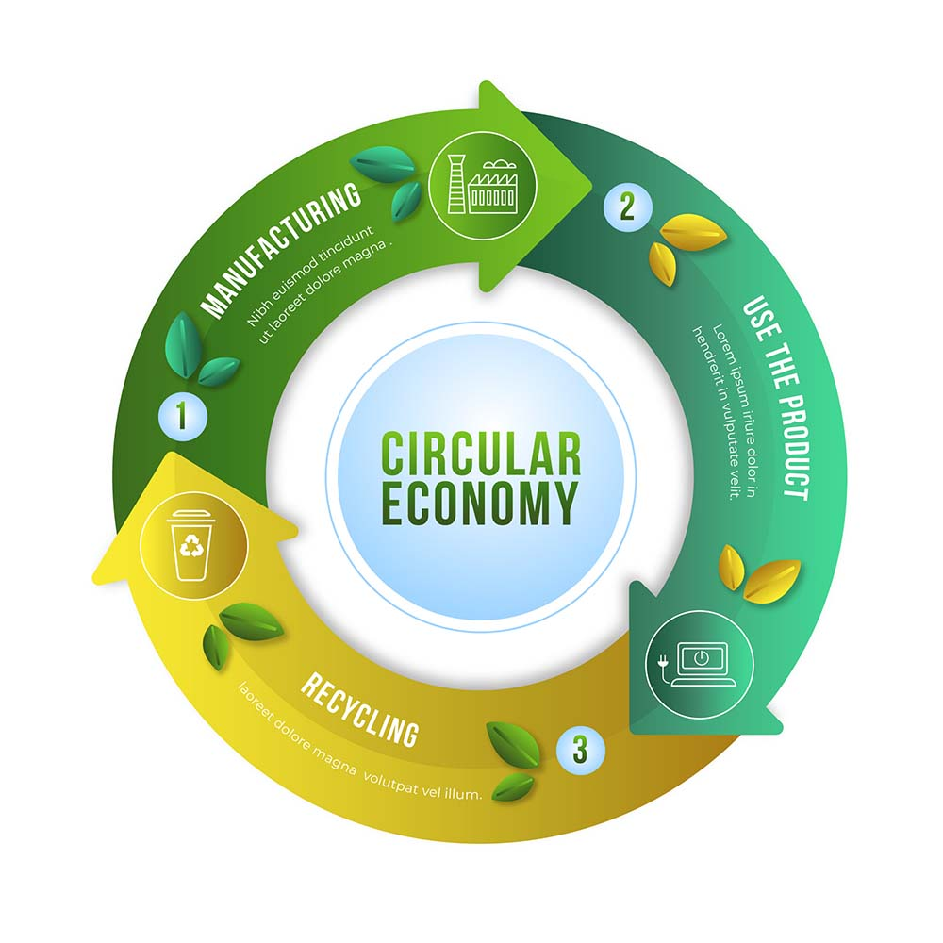
ECONOMÍA CIRCULAR
CLAVE PARA UN FUTURO SOSTENIBLE

Slide 2
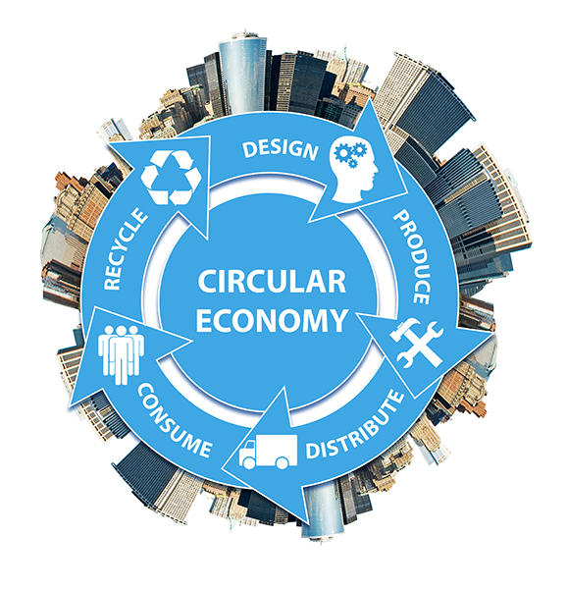
¿Qué es la economía circular?
La economía circular es un concepto que busca cambiar el enfoque tradicional de producción y consumo lineal (extraer, fabricar, usar y desechar) hacia un sistema más sostenible y regenerativo.
La economía circular es un modelo de producción y consumo que permite garantizar un crecimiento sostenible en el tiempo.
La economía circular promueve la optimización de recursos, la reducción de consumo de materias primas y el aprovechamiento de los residuos, todo esto enfocando los esfuerzos en el reciclaje o en la generación de una nueva vida para transformarlos en nuevos productos. En lugar de generar residuos y agotar los recursos, la economía circular se basa en la idea de mantener los productos, materiales y recursos en uso durante el mayor tiempo posible.

Slide 3
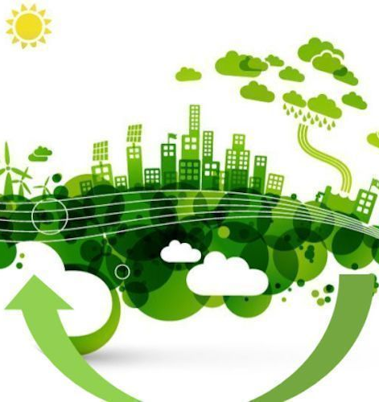
El objetivo de la economía circular
Lograr un sistema económico más eficiente y sostenible, donde se maximice el valor de los productos y materiales, se reduzcan los impactos ambientales y se promueva la resiliencia económica. Al adoptar este enfoque, se busca crear un ciclo virtuoso en el que los recursos se mantengan en uso y se genere un impacto positivo tanto para la economía como para el medio ambiente.
El concepto de la economía circular surge desde la imitación de la naturaleza, espacio en donde todo tiene valor y todo se aprovecha, donde los residuos se transforman dando paso a nuevos recursos.
El enfoque de la economía circular es logra aportar a nuestro entorno, pudiendo contribuir a mantener un equilibrio entre el progreso y la sostenibilidad.

Slide 4
¿Qué beneficios tiene la economía circular?
Protege al medioambiente
Reduce las emisiones, minimiza el consumo de recursos naturales y disminuye la generación de residuos.
Beneficia la economía local
Puede beneficiar la economía local al fomentar modelos de producción basados en la reutilización de residuos cercanos como materia prima.

Slide 5
¿Qué beneficios tiene la economía circular?
Fomenta el empleo
Estimula el desarrollo de un nuevo modelo industrial más innovador y competitivo, así como mayor crecimiento económico y más empleo.
Favorece la independencia de recursos
La reutilización de los recursos locales puede favorecer una menor dependencia de la importación de materias primas.

